Slide 1
PROGRAMAÇÃO ORIENTADO A OBJETOS
Prof. Anderson Michel

Slide 2
Orientação a Objetos
A Orientação a Objetos trata-se de um padrão que tem evoluído muito, principalmente em questões voltadas para segurança e reaproveitamento de código, o que é muito importante no desenvolvimento de qualquer aplicação moderna.

Slide 3
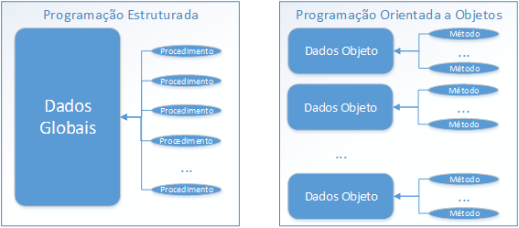
Estruturada X Orientação a Objetos

Slide 4
Abstração
A abstração consiste em um dos pontos mais importantes dentro de qualquer linguagem Orientada a Objetos.
São três pontos que devem ser levados em consideração nessa abstração.

Slide 5
Abstração
O primeiro ponto é darmos uma identidade ao objeto que iremos criar.
Essa identidade deve ser única dentro do sistema para que não haja conflito.
Na maior parte das linguagens, há o conceito de pacotes (ou namespaces).
Nessas linguagens, a identidade do objeto não pode ser repetida dentro do pacote, e não necessariamente no sistema inteiro.

Slide 6
Abstração
A segunda parte diz respeito a características do objeto.
No mundo real qualquer objeto possui elementos que o definem.
Dentro da programação orientada a objetos, essas características são nomeadas propriedades.
Exemplo, as propriedades de um objeto “Cachorro” poderiam ser “Tamanho”, “Raça” e “Idade”.

Slide 7
Abstração
A terceira parte é definirmos as ações que o objeto irá executar.
Essas ações, ou eventos, são chamados métodos.
Esses métodos podem ser extremamente variáveis, desde “Acender()” em um objeto lâmpada até “Latir()” em um objeto cachorro.

Slide 8
Encapsulamento
Trata-se de um dos elementos que adicionam segurança à aplicação em uma programação orientada a objetos pelo fato de esconder as propriedades, criando uma espécie de caixa preta.
A maior parte das linguagens orientadas a objetos implementam o encapsulamento baseado em propriedades privadas, ligadas a métodos especiais chamados getters e setters, que irão retornar e setar o valor da propriedade, respectivamente.
Essa atitude evita o acesso direto a propriedade do objeto, adicionando uma outra camada de segurança à aplicação.

Slide 9
Encapsulamento
Exemplo, quando clicamos no botão ligar da televisão, não sabemos o que está acontecendo internamente. Podemos então dizer que os métodos que ligam a televisão estão encapsulados.

Slide 10
Herança
Para entendermos herança, vamos imaginar uma família: a criança, por exemplo, está herdando características de seus pais.
Os pais, por sua vez, herdam algo dos avós, o que faz com que a criança também o faça, e assim sucessivamente.

Slide 11
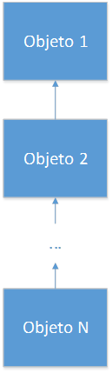
Herança
Na orientação a objetos, a questão é exatamente assim:

Slide 12
Herança
O objeto abaixo na hierarquia irá herdar características de todos os objetos acima dele, seus “ancestrais”.
A herança a partir das características do objeto mais acima é considerada herança direta, enquanto as demais são consideradas heranças indiretas.
Exemplo, na família, a criança herda diretamente do pai e indiretamente do avô e do bisavô.

Slide 13
Polimorfismo
Na natureza, vemos animais que são capazes de alterar sua forma conforme a necessidade, e é dessa ideia que vem o polimorfismo na orientação a objetos.
Como sabemos, os objetos filhos herdam as características e ações de seus “ancestrais”.
Entretanto, em alguns casos, é necessário que as ações para um mesmo método seja diferente.

Slide 14
Polimorfismo
Em outras palavras, o polimorfismo consiste na alteração do funcionamento interno de um método herdado de um objeto pai.
Como um exemplo, temos um objeto genérico “Eletrodoméstico”. Esse objeto possui um método, ou ação, “Ligar()”.
Temos dois objetos, “Televisão” e “Geladeira”, que não irão ser ligados da mesma forma. Assim, precisamos, para cada uma das classes filhas, reescrever o método “Ligar()”.

Slide 15
Vantagens Orientação a Objetos
A reutilização de código é um dos principais requisitos no desenvolvimento de software atual.
Outra grande vantagem que o desenvolvimento orientado a objetos traz diz respeito a leitura e manutenção de código.
A criação de bibliotecas é outro ponto que é muito mais simples com a orientação a objetos. As bibliotecas trazem representações de classes, que são muito mais claras para permitirem a reutilização.

Slide 16
Mas nem tudo é um conto de fadas...
Nem tudo é perfeição na programação orientada a objetos.
A execução de uma aplicação orientada a objetos é mais lenta do que o que vemos na programação estruturada.
Isso acontece devido à complexidade do modelo, que traz representações na forma de classes.
Essas representações irão fazer com que a execução do programa tenha muitos desvios, diferente da execução sequencial da programação estruturada.

Slide 17
Linguagens Orientadas a Objetos
JAVA
C++
C#
PYTHON
.NET
DELPHI
RUBY
...

Slide 18
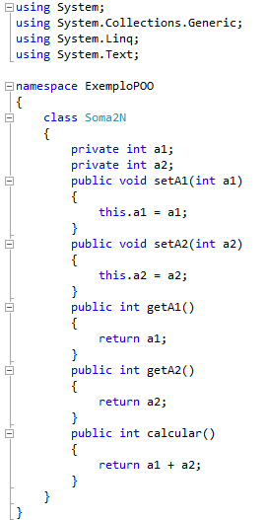
Exemplo de classe Soma de 2 nº em C#

Slide 19
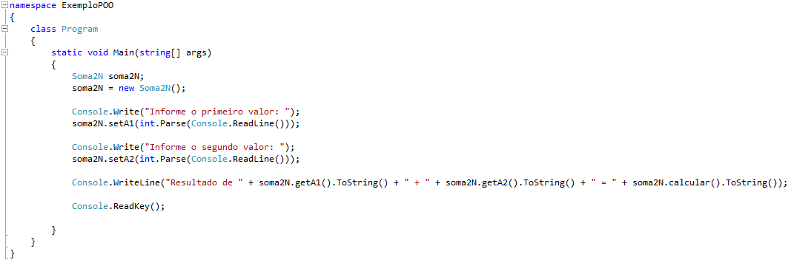
Implementação classe

